Slide 1
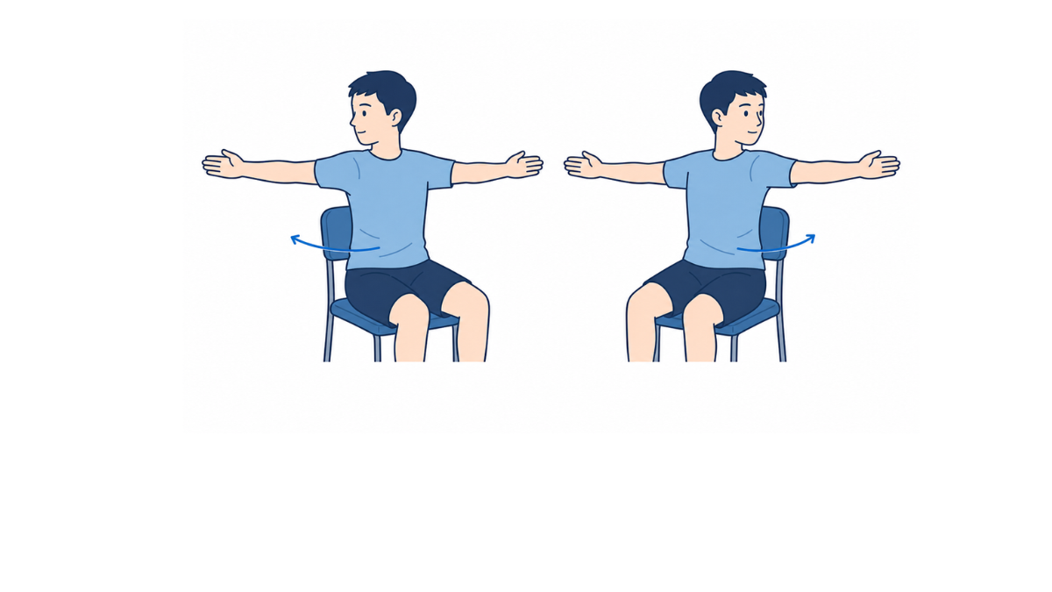
・両腕を大きく広げて首や体を左右へ大きく捻りましょう。
・背筋を伸ばして痛みのない範囲で行うようにしましょう。

